Slide 1
2022 게임서버 프로그래밍
텀프로젝트
2019182026 이수민

Slide 2
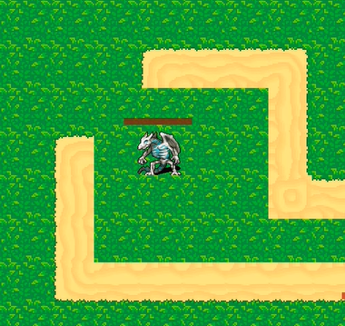
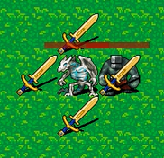
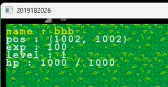
Part 1
플레이어
방향키를 사용하여 1초에 한 번씩 4방향 이동 가능
5초마다 체력 회복
사망 즉시 시작 위치에서 부활
A키를 이용한 4방향 공격
플레이어 상단에 체력바 표시
화면 좌측 상단에 플레이어 정보 표시

Slide 3
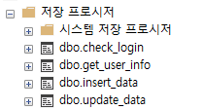
Part 1
데이터베이스 연결
저장 프로시저를 통한 쿼리 실행
로그인 시 저장된 정보 로드, 저장된 정보 없을 시 추가
10초마다 접속한 플레이어의 정보 주기적으로 저장
로그인, 로그아웃 시 정보 저장

Slide 4




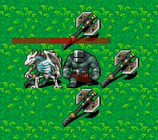
Part 1
몬스터
4종 (PEACE FIXED / PEACE LOAMING / AGRO FIXED / AGRO LOAMING) 존재
피격된 몬스터, AGRO 몬스터는 A* 알고리즘을 통해 플레이어 추격 - 시야에서 벗어나거나 AGRO 구역을 벗어나면 추격 종료 - 추격 종료 후, 타입에 따라 제자리에 고정되어 있거나, 랜덤하게 움직임
몬스터 주위 4방향 1칸 범위 내에 플레이어 접근 시 공격
사망 30초 후 시작 위치에서 부활
몬스터 초기화 시 LuaScript 내부에서 랜덤하게 타입 설정
타입에 따른 레벨, 체력 정보와 랜덤 좌표를 얻어와 초기화
PEACE FIXED
PEACE LOAMING
AGRO FIXED
AGRO LOAMING

Slide 5
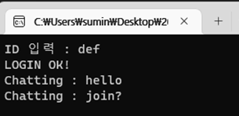
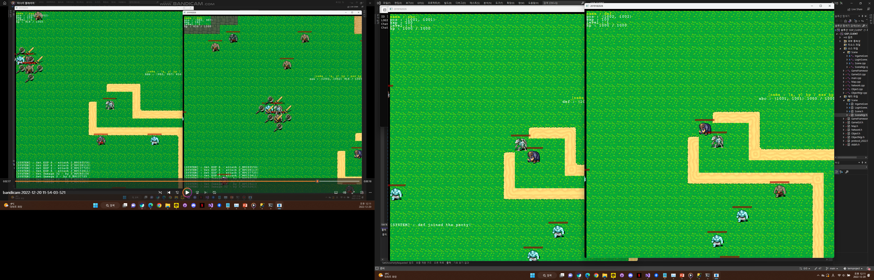
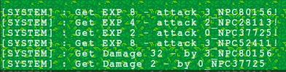
Part 1
채팅
몬스터 전투와 관련된 정보 전달
파티 참여 정보, 파티원의 전투 관련 정보 전달
시야 내 플레이어들과 콘솔창을 이용한 채팅 가능

Slide 6
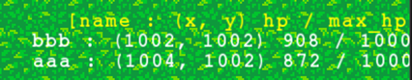
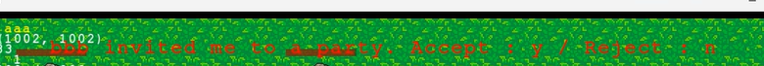
Part 1
파티 시스템
최대 4명까지 참여 가능
파티 참여 시 화면 우측 중앙에 파티원들의 위치, 체력 정보 표시
파티원 간 전투 경험치, 데미지 공유
시야를 벗어나도 파티원들의 정보 업데이트
P키를 통해 시야 내 플레이어에게 파티 참여 요청
Y/N 키를 통해 파티 수락 / 거절

